Slide 1
Пәні:
Алгебра
Сынып:
8
Тоқсан:
IІ
Ұстаздың аты-жөні:

Slide 2

Сабақтың тақырыбы:
Теңдеулерді шешу
Оқу мақсаты
8.2.2.6 бөлшек-рационал теңдеулерді шешу;
Сабақтың мақсаты: бөлшек-рационал теңдеулерді шеше алады;

Slide 3


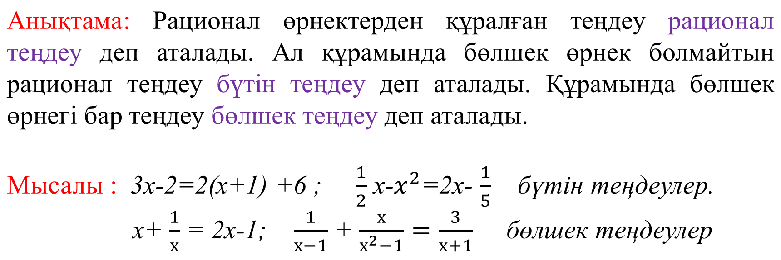
Білетін боламыз
Notes:
<number>

Slide 4
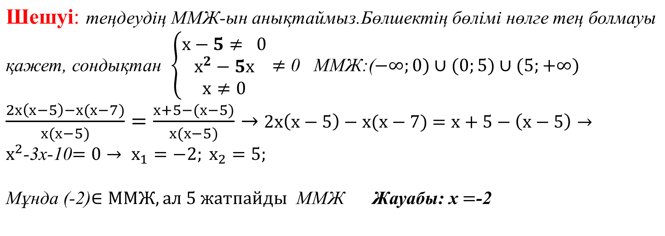
Білетін боламыз

Slide 5
Білетін боламыз
Бөлшек рационал теңдеуді шешудің алгаритімі
а) теңдеудің құрамындағы бөлшектердің бөлімдерін нөлге айналдыратын х-тің мәндерін анықтап, теңдеудің ММЖ-ын табу керек.
ә) берілген теңдеулердегі бөлшектердің ортақ бөлімдерін анықтап , теңдеуді осы ортақ бөлімге көбейтеді. Осылай берілген теңдеуді бүтін теңдеумен алмастыру керек.
б) шыққан бүтін теңдеуді шешіп, оның түбірлерін табу керек;
в) табылған түбірлердің ММЖ-ына жататындарын тауып, оларды есептің жауабына жазу керек.

Slide 6
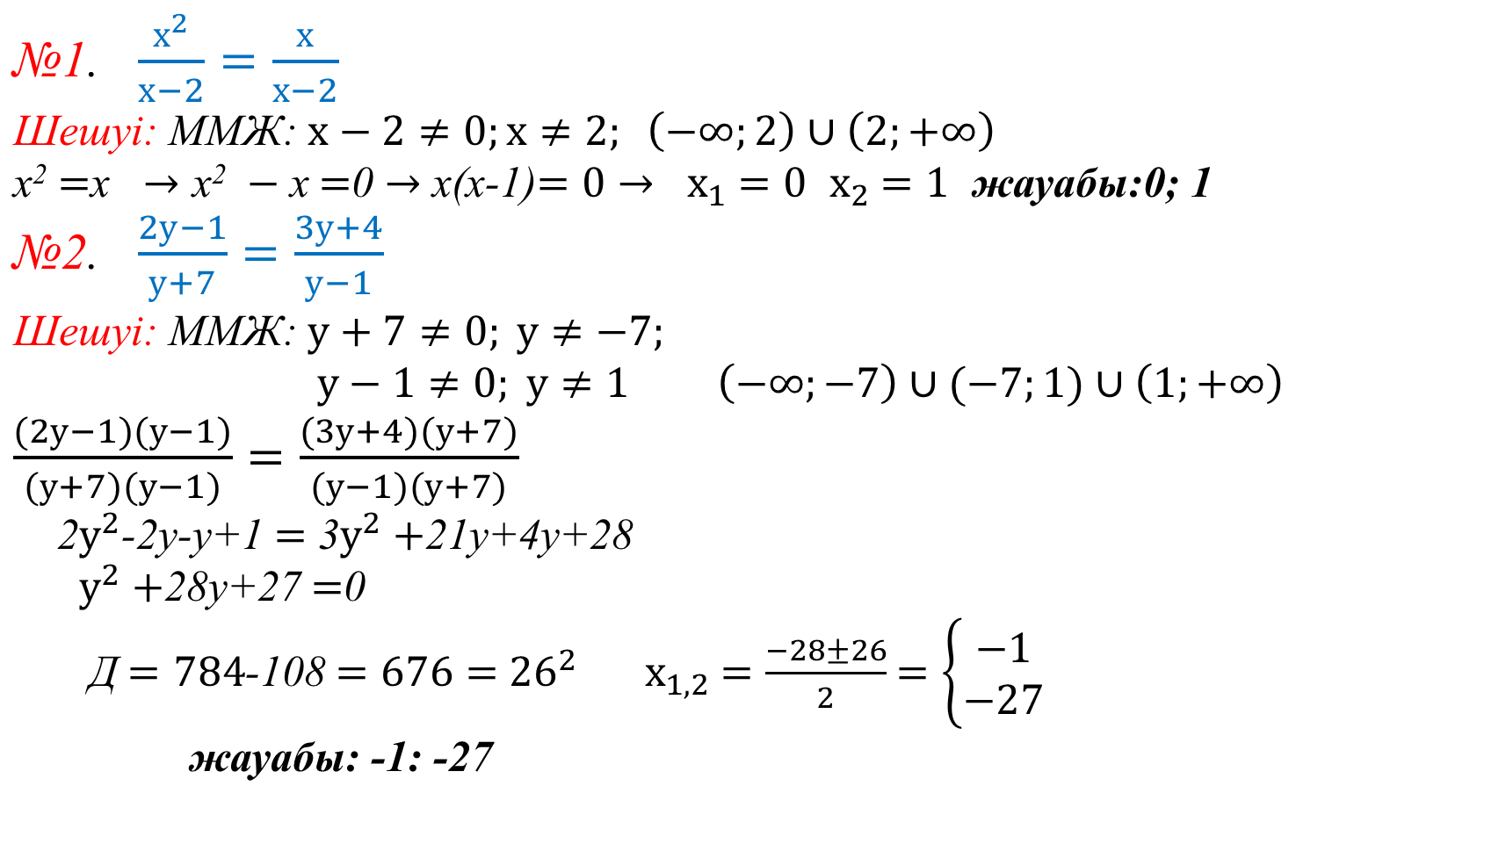
Тапсырмалар
1.Теңдеудің түбірлерін табыңдар:

Slide 7
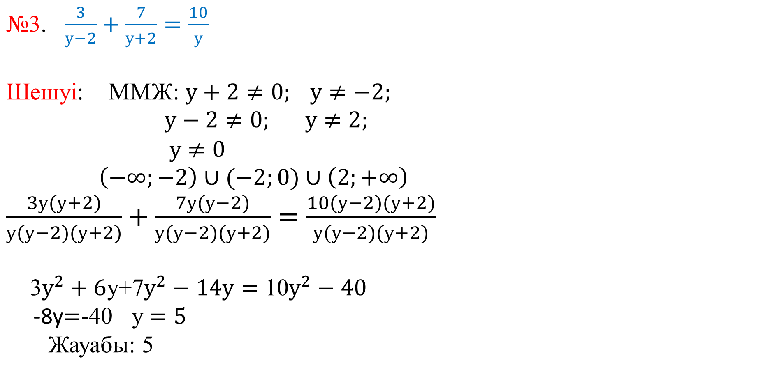
Тапсырмалар

Slide 8
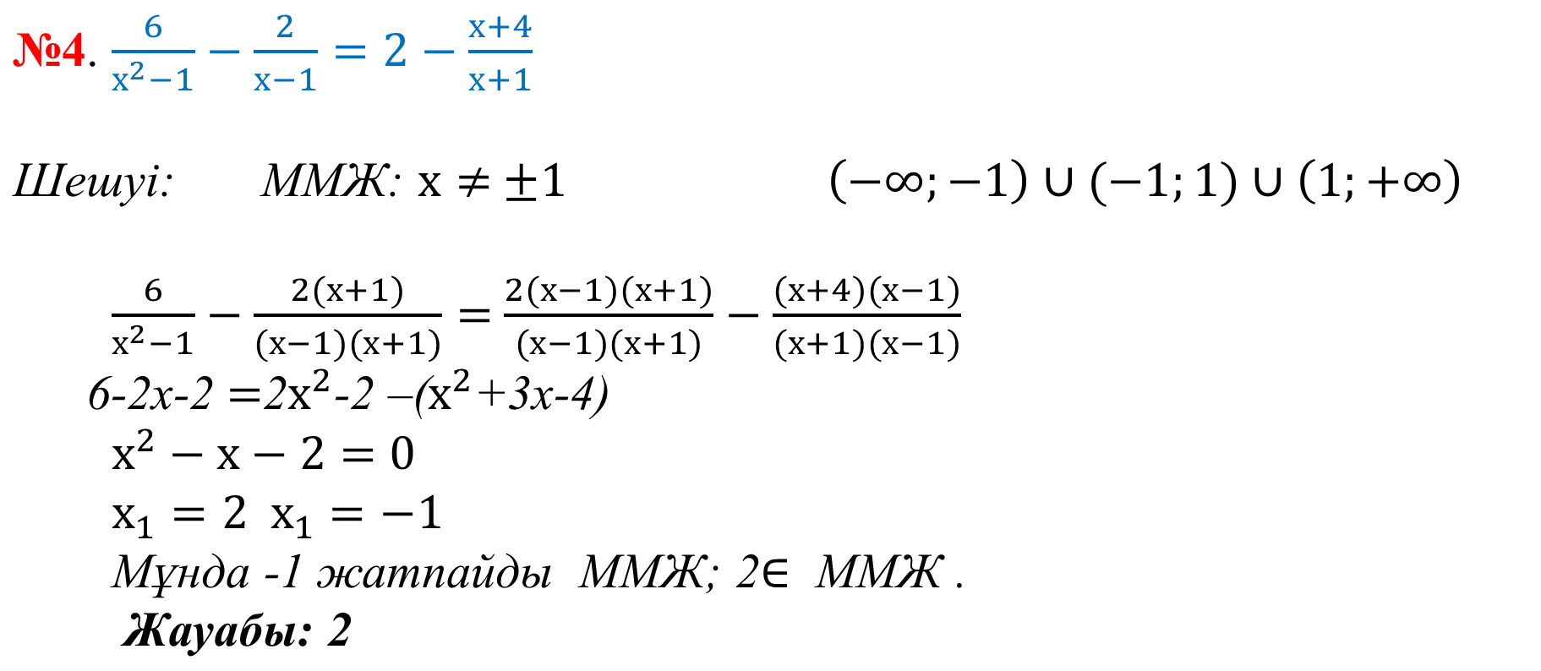
Тапсырмалар

Slide 9
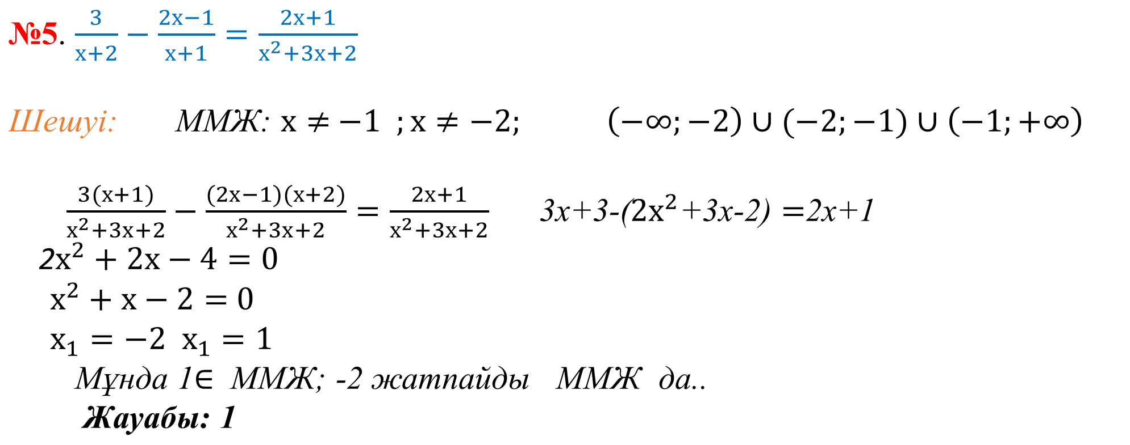
Тапсырмалар

Slide 10
Қорытынды:
Бүгінгі сабақта бөлшек рационал теңдеулерді шығаруды үйрендік.

